Slide 1


WYCOFYWANIE PRZEZ UNIĘ EUROPEJSKĄ
SUBSTANCJI CZYNNYCH ŚRODKÓW OCHRONY ROŚLIN, A PRODUKCJA ZBÓŻ W POLSCE
Prof. dr hab. Marek Mrówczyński
Instytut Ochrony Roślin – Państwowy
Walne Zgromadzenie Członków PZPRZ
Radzików, 30 czerwca 2026 r.

Slide 2
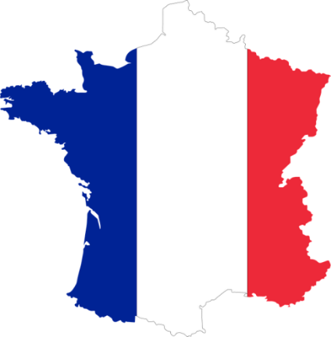



Metoda chemiczna
4000
1700
2839
400
280
290
Aktualnie w UE można stosować 450 substancji czynnych środków ochrony roślin.
W latach 2020 – 2025 UE wycofa ze stosowania 104 substancji czynnych, co w Polsce dotyczyło 589 preparatów, czyli ponad 20% wszystkich zrejestrowanych oraz nie zarejestrowano nowy substancji czynnych, a koszt wprowadzenia 300 mln Euro i trwa 10 lat.
produkty
s.cz.
*stan na dzień 17 czerwca 2026 r.

Slide 3
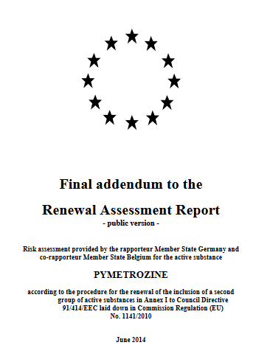


INFORMACJE WSTĘPNE
Informacje prawne
W Polsce rejestrację środków ochrony roślin prowadzi MRiRW na podstawie ustawy
( Dz. U. z 2020 r. poz. 2097) oraz przepisów UE, m. in. Rozporządzenia 1107 z 2009 r.
Proces odnowienia rejestracji substancji czynnych podejmowany jest w UE na podstawie:
  Dyrektywy 91/414 UE,
  Rozporządzeń wykonawczych 540/2011 i 844/2012,
  Raportów EFSA,
  Ocen dRAR – Renewal Assessment Report,
  Stałego Komitetu ds. Roślin, Zwierząt, Żywności i Pasz (PAFF).

Slide 4
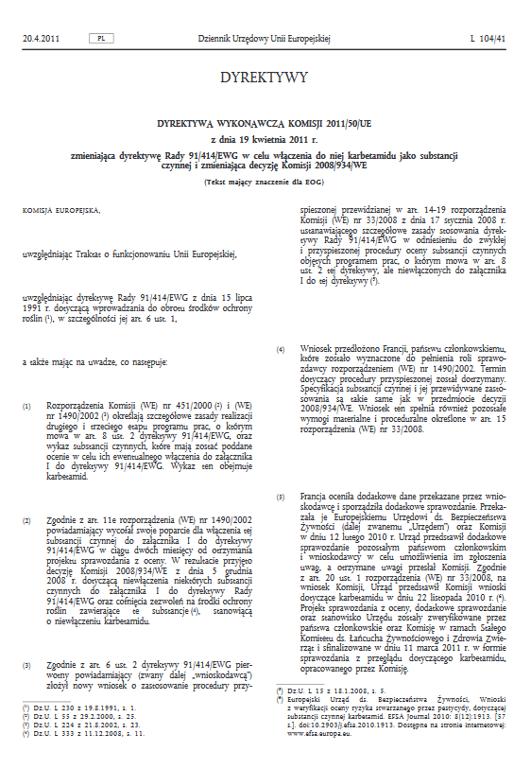


INFORMACJE WSTĘPNE
Dyrektywa 91/414 spowodowała wycofanie ponad 70% substancji czynnych w UE. Najwięcej wycofań miało miejsce w latach 2004 – 2010.
W UE liczba substancji czynnych wynosiła na początku lat 90 około 1200, obecnie jest 450, w Polsce 290.
W USA w latach 90 było około 1200 aktualnie jest ponad 1300.
Mniej substancji czynnych to większe problemy z ochroną roślin oraz brak konkurencyjności produkcji.
1200
450
1200
1300

Slide 5

INTEGROWANA OCHRONA ROŚLIN
WYCOFYWANIE SUBSTANCJI CZYNNYCH Ś.O.R. PRZEZ UE
Wzrost odporności patogenów – mniejsza rotacja substancji czynnych w ochronie roślin
Większe zużycie środków ochrony roślin – większa liczba zabiegów
Zmniejszenie wielkości oraz jakości uzyskiwanego plonu – mniejsza skuteczność chemicznej ochrony roślin
Zwiększenie kosztów produkcji rolniczej – większa liczba zabiegów
Niższe dochody gospodarstw rolnych – wyższe koszty ochrony oraz niższe i gorsze plony
Rosnące zagrożenie stosowania środków ochrony roślin niezgodnie z prawem – stosowanie substancji czynnych w uprawach, dla których nie mają one rejestracji
Wzrost zagrożeń związanych z nielegalnym importem środków ochrony roślin oraz wprowadzaniem produktów podrobionych o nieznanym składzie i pochodzeniu

Slide 6
PAKIET OMNIBUS – ZAŁOŻENIA – PROJEKT UE – LUTY 2025 r.
Zmiana rozporządzeń UE 1107/2009 oraz 396/2005
Przyspieszenie procesu rejestracji biologicznych środków ochrony roślin.
Usprawnienie procedur zatwierdzania i odnawiania zezwoleń substancji cz.
Przyspieszenie oceny substancji czynnych.
Bezterminowe zezwolenia dla najmniej toksycznych substancji czynnych.
Wzajemne uznawanie rejestracji środków ochrony roślin pomiędzy krajami.
Harmonizacja NDP.
Uproszczenie i ograniczenie biurokracji związanej ze środkami ochrony rośl
Wprowadzenie okresu 3 lat od zakazu handlu ś.o.r. do końca stosowania.
Wydawanie zezwoleń tymczasowych.
Wprowadzenie okresu 3 lat od zakazu handlu do końca stosowania ś.o.r.
Wejście w życie Pakietu Ominibus od 2027 r. Apel PZPRZ do MRiRW

Slide 7
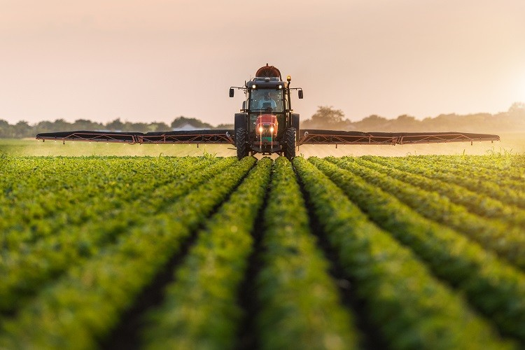
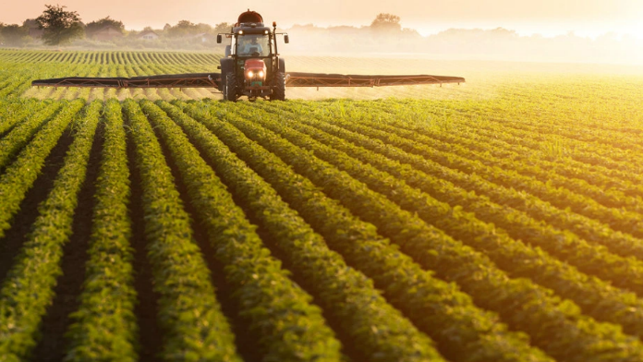
LICZBA ZAREJESTROWANYCH Ś.O.R.PRZEZ MRiRW 17.06. 2026 r.
FUNGICYDY | 999
HERBICYDY | 1168
INSEKTYCYDY | 3546
MOLUSKOCYDY | 48
REGULATORY WZROSTU | 175
ZAPRAWY FUNGICYDOWE | 86
ZAPRAWY INSEKTYCYDOWE | 7
RAZEM | 2839

Slide 8
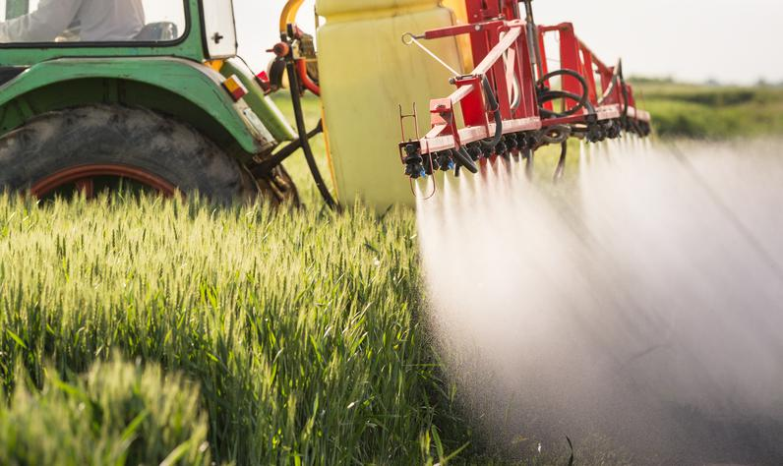
LICZBA WYCOFANYCH PRZEZ MRiRW w 2020 r.
ze stosowania środków ochrony roślin
FUNGICYDY | 99
HERBICYDY | 56
INSEKTYCYDY | 58
REGULATORY WZROSTU | 24
RAZEM | 237

Slide 9
ŚRODKI OCHRONY ROŚLIN - WYCOFANE
WYCOFYWANIE PRZEZ MRiRW
W latach 2020 – 2022 wycofano 325 środków ochrony roślin, w tym 47 s.cz.
W 2022 r. wycofano 150 ś.o.r.
W 2023 r. wycofano ponad 150 ś.o.r., w tym:
około 100 herbicydów,
około 50 fungicydów,
W 2024 r. wycofano 66 ś.o.r., w tym:
35 herbicydów z 3 s.cz., 19 insektycydów z 2 s.cz., 12 fungicydów z 4 s.cz.
W 2025 r. wycofano 48 ś.o.r., w tym 37 herbicydów z 2 s.cz. oraz 11 fungicydów z 2 s.cz.

Slide 10



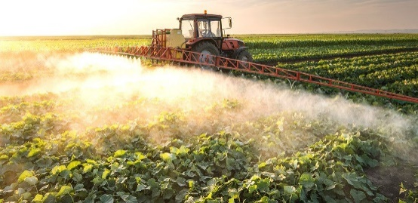

















ZUŻYCIE ŚRODKÓW OCHRONY ROŚLIN W UE – 2010 - 2023 r.
(w kg substancji czynnych na 1 ha)
Kraj |  | 2010 - 2017 – 2020 – 2021-2023
 | Polska | 1,7 - 2,2 - 2,1 – 2,3 – 1,7
 | Węgry | 2,3 - 2,5 – 1,7 – 2,1- 1,6
 | Chorwacja | 1,6 - 2,0 – 1,7 – 1,6 – 1,3
 | Czechy | 1,6 - 2,0 – 2,0 – 1,4 – 1,8
 | Litwa | 0,8 - 1,5 – 1,0 – 1,1 – 1,3
 | Słowacja | 1,3 - 1,5 – 1,7 – 1,2 – 1,3
 | Łotwa | 0,9 - 1,5 – 1,2 – 1,5 – 1,2
 | Dania | 1,6 - 1,5 – 1,1 – 1,3 – 1,4
 | Bułgaria Finlandia Estonia Luksemburg | 1,0 - 1,5 – 1,8 – 1,2 – 0,8 0,8 – 0,8 – 1,8 – 1,8 – 1,4 0,9 – 0,9 – 1,1 – 1,3 – 1,0 0,8 – 0,8 – 0,9 – 0,9 – 2,0
Średnia dla UE |  | 3,0 - 3,5 – 3,0 – 3,2 – 2,7
Kraj |  | 2010-2017-2020-2021-2023
 | Niderlandia Cypr Malta | 9,0 - 8,0 - 8,8 – 10,9 – 7,0 9,0 – 9,6 – 9,9 – 9,2 – 6,8 6,0 – 6,1 – 6,5 – 6,6 – 12,7
 | Irlandia | 2,5 - 6,8 – 6,7 – 7,1 – 5,3
 | Belgia | 5,4 - 6,8 – 6,9 – 6,4 – 5,6
 | Włochy | 7,3 - 6,5 – 5,2 – 5,4 – 4,2
 | Portugalia | 7,4 - 6,0 – 5,8 – 5,2 – 4,3
 | Słowenia | 4,8 - 5,0 – 4,8 – 4,0 – 3,6
 | Niemcy | 3,4 - 4,5 – 3,8 – 4,1 – 3,8
 | Francja | 3,2 - 4,0 – 2,8 – 3,7 – 3,9
 | Hiszpania | 2,3 - 4,0 – 4,4 – 4,6
 | Grecja Austria Szwecja Rumunia | 1,5 - 3,5 – 1,6 – 1,5 – 1,7 2,6 – 3,5 – 3,6 – 4,2 – 3,9 0,8 – 0,7 – 0,7 – 0,7 – 0,8 0,7 – 0,7 – 0,9 – 0,6 – 0,9
Francja + Hiszpania + Niemcy + Włochy = 65% zużycia ś.o.r w UE ( 45% obszaru gruntów ornych)

Slide 11
ZUŻYCIE ŚRODKÓW OCHRONY ROŚLIN W ŚWIECIE
Zużycie s.cz. w tys. ton - 2021 r. oraz dynamika w 7-leciu (%)
Świat – 3532 (+ 8,5%) Mercosur - 996 - Hiszpania – 76 tys. ton
Brazylia – 719 (44,6) - Francja - 69
USA – 457 (+ 8,0) - Włochy – 50
UE – 354 (- 3,4) - Niemcy - 49
Indonezja – 283 (- 9,5) - Polska - 26
Chiny – 245 (- 29,3) - Holandia – 11
Argentyna – 241 ( + 18,5) - Portugalia - 9
Rosja – 97 (+ 88,9) - Węgry - 9
Kanada – 93 (+ 23,4) - Austria - 6
Australia – 63 ( + 24,5) - Belgia - 6
Indie – 62 (+ 8,8) - Rumunia - 6
Nigeria – 59 (+ 89,7) - Grecja - 5
Turcja – 53 (+35,7) - Bułgaria - 4

Slide 12
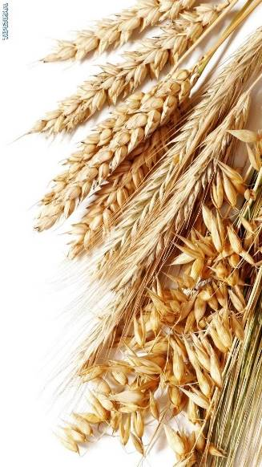
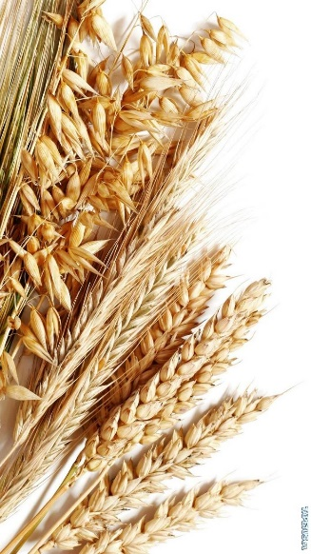
ZUŻYCIE ŚRODKÓW OCHRONY ROŚLIN W UPRAWACH ROLNICZYCH (ZBOŻACH)
(w kg s. cz. na 1 ha)
Rośliny | Fungicydy | Herbicydy | Insektycydy | Ogółem
Jęczmień jary | 0,144 | 0,369 | 0,01 | 0,564
Jęczmień ozimy | 0,45 | 0,60 | 0,01 | 1,13
Owies | 0,01 | 0,52 | 0,00 | 0,54
Pszenica jara | 0,21 | 0,38 | 0,00 | 0,68
Pszenica ozima | 0,515 | 0,444 | 0,024 | 1,239
Pszenżyto ozime | 0,24 | 0,44 | 0,01 | 0,76
Mieszanki zbożowe | 0,01 | 0,55 | 0,00 | 0,56

Slide 13
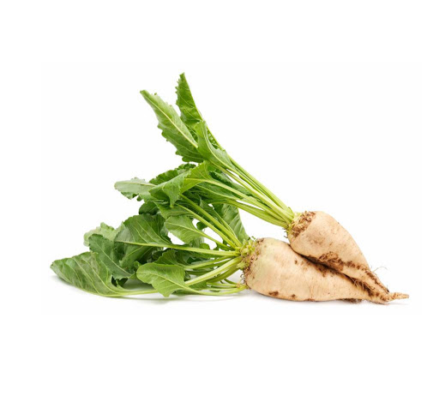
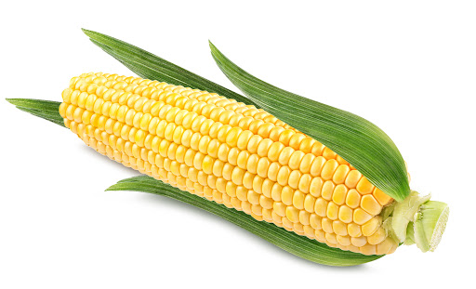
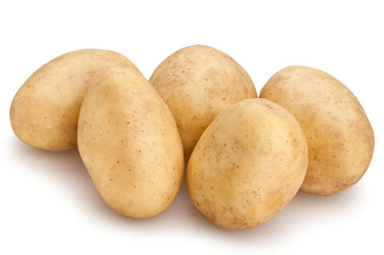
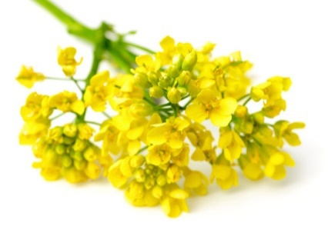
ZUŻYCIE ŚRODKÓW OCHRONY ROŚLIN W UPRAWACH ROLNICZYCH (INNE)
(w kg s. cz. na 1 ha)
Rośliny | Fungicydy | Herbicydy | Insektycydy | Ogółem
Kukurydza | 0,02 | 0,603 | 0,01 | 0,606
Burak cukrowy | 0,280 | 2,501 | 0,032 | 2,813
Ziemniak | 2,494 | 1,053 | 0,04 | 3,673
Rzepak ozimy | 0,515 | 0,911 | 0,145 | 1,673

Slide 14
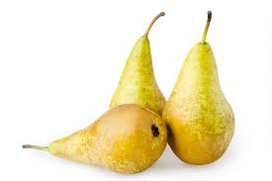
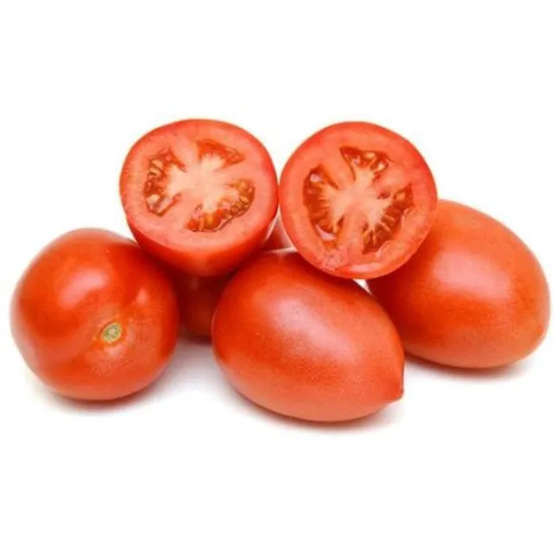
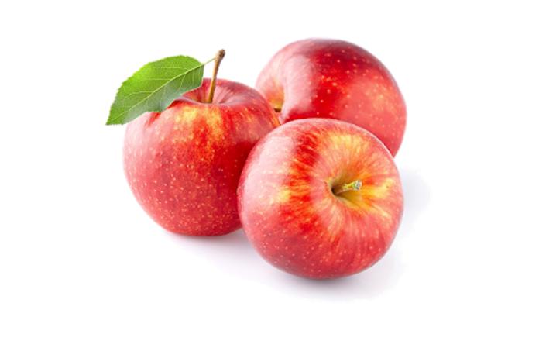
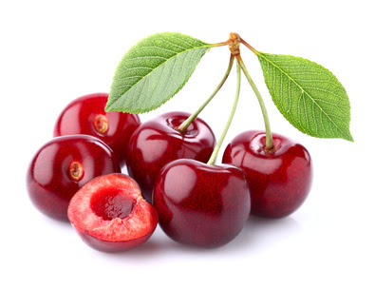
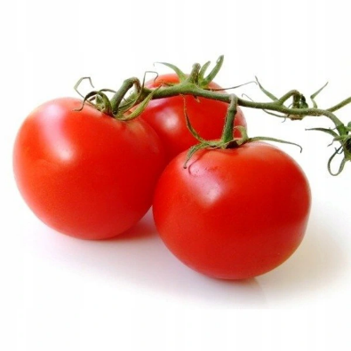
ZUŻYCIE ŚRODKÓW OCHRONY ROŚLIN W UPRAWACH OGRODNICZYCH
(w kg s. cz. na 1 ha)
Rośliny | Fungicydy | Herbicydy | Insektycydy | Ogółem
Jabłka | 12,089 | 0,384 | 0,35 | 12,834
Grusza | 5,61 | 0,13 | 0,34 | 6,08
Wiśnia | 5,28 | 0,28 | 0,05 | 5,60
Pomidor gruntowy | 4,491 | 0,199 | 0,008 | 4,961
Pomidor osłony | 2,53 | 0,00 | 0,06 | 2,50

Slide 15
WYCOFYWANIE SUBSTANCJI CZYNNYCH W LATACH 2026 - 2027
Końcowy termin stosowania | Substancja czynna | Liczba zarejestrowanych preparatów | Rośliny uprawne | Agrofagi
10 grudnia 2026 r. | flufenacet | 45 herbicydów | kukurydza, zboża ozime | chwasty
? | flutolanil | 4 zaprawy fungicydowe | ziemniak | różne patogeny
? | fluopikolid | 1 zaprawa fungicydowa | warzywa, ziemniak | różne patogeny
? | fludioksonil | 49 zapraw fungicydowych | różne rośliny | różne patogeny
? | fludioksonil | 27 fungicydów nalistnych | różne rośliny | różne patogeny
Razem | 4 | 124 | - | -

Slide 16
INSEKTYCYDY
Insektycydy z grupy pyretroidów zarejestrowane w Polsce
Substancja czynna | Rośliny uprane | Liczba insektycydów
cypermetryna | bobowate, gorczyca, groch, łubiny, rzepak, soja, zboża, ziemniak | 20
deltametryna | burak cukrowy, groch, jęczmień, pszenica, rzepak, ziemniak | 42
esfenwalerat (do zastąpienia) | pszenica, pszenżyto, rzepak | 4
gamma – cyhalotryna (do zastąpienia) | rzepak, zboża | 6
lambda-cyhalotryna (do zastąpienia) | jęczmień, kukurydza, pszenica, pszenżyto, rzepak, ziemniak, żyto | 21
tau-fluwalinat | gorczyca, rzepak | 4
teflutryna | burak cukrowy, kukurydza | 9
Razem 7 | - | 106

Slide 17
INSEKTYCYDY PRZEWIDZIANE DO WYCOFANIA I WYCOFANE
Substancje czynne insektycydów przewidziane do zastąpienia (wycofania)
Substancja czynna | Liczba insektycydów w Polsce | Rośliny uprawne
esfenwalerat | 4 | różne rośliny
etofenproks | 3 | rzepak ozimy
gamma - cyhalotryna | 6 | zboża, rzepak
lambda – cyhalotryna | 21 | różne rośliny
pirymikarb | 4 | różne rośliny
ziram | 1 zaprawa nasienna | kukurydza
6 | 39 | -

Slide 18
FUNGICYDY
Fungicydy nalistne z grupy triazoli zarejestrowane w Polsce
Substancja czynna | Liczba fungicydów nalistnych | Rośliny uprawne
bromukonazol (do zastąpienia) | 7 | pszenica
difenokonazol (do zastąpienia) | 86 | burak cukrowy, gorczyca, len, rzepak, słonecznik, soja, zboża ziemniak
mefenitriflukonazol | 36 | zboża
metkonazol (do zastąpienia) | 43 | rzepak, zboża
paklobutrazol (do zastąpienia) | 9 | gorczyca, len, rzepak
penkonazol | 4 | owoce, warzywa
protiokonazol | 164 | rzepak, zboża
tebukonazol (do zastąpienia) | 109 | rzepak, zboża
tetrakonazol | 9 | burak cukrowy, rzepak, zboża
tritikonazol | 2 | rośliny ozdobne
Razem 9 | 469

Slide 19
FUNGICYDY PRZEWIDZIANE DO WYCOFANIA I WYCOFANE
Substancje czynne fungicydów nalistnych przewidziane do zastąpienia (wycofania)
Substancja czynna | Liczba fungicydów w Polsce | Rośliny uprawne
benzowinydyflupyr | 8 | zboża
bromukonazol | 7 | pszenica
cyprodynil | 27 | zboża
difenokonazol | 86 | różne rośliny
fludioksonil | 27 | różne rośliny
fluopikolid | 3 | różne rośliny
metalaksyl | 1 | różne rośliny
metkonazol | 43 | rzepak, zboża
paklobutrazol | 9 | rzepak
tebukonazol | 109 | różne rośliny
związki miedzi | 36 | różne rośliny
11 | 356 | -

Slide 20
HERBICYDY
Herbicydy z grupy pochodnych sulfonylomocznika zarejestrowane w Polsce
Substancja czynna | Liczba herbicydów | Rośliny uprawne
amidosulfuron | 6 | zboża
flazasulfuron | 2 | nieużytki rolnicze
foramsulfuron | 4 | burak cukrowy, kukurydza
jodosulfuron | 29 | kukurydza, zboża
metsulfuron (do zastąpienia) | 29 | zboża
mezosulfuron | 24 | zboża
nikosulfuron (do zastąpienia) | 86 | kukurydza
prosulfuron (do zastąpienia) | 4 | kukurydza
rimsulfuron | 19 | kukurydza, ziemniak
tifensulfuron | 27 | zboża
tribenuron | 59 | zboża
sulfosulfuron | 2 | pszenica ozima
Razem 12 | 291

Slide 21
HERBICYDY PRZEWIDZIANE DO WYCOFANIA
Substancje czynne herbicydów przewidziane do zastąpienia (wycofania)
Substancja czynna | Liczba herbicydów w Polsce | Rośliny uprawne
aklonifen | 17 | różne rośliny, ziemniak
chlorotoluron | 15 | zboża
diflufenikan | 86 | zboża
flufenacet (stosowany do 10.12.2026 r.) | 45 | kukurydza, zboża
flurochloridon | 2 | marchew, zboża, ziemniak
imazamoks | 20 | bobowate, rzepak
lenacyl | 8 | burak cukrowy
metsulfuron metylowy | 29 | zboża
nikosulfuron | 86 | kukurydza
oksyflurofen | 2 | warzywa
pendimetalina | 38 | kukurydza, zboża
prosulfuron | 4 | pszenica
propyzamid | 7 | rzepak
sulkotrion | 4 | kukurydza
tembotrion | 3 | kukurydza
Razem 16 | 366 | -

Slide 22
ZAREJESTROWANE ŚRODKI OCHRONY ROŚLIN
Liczba zarejestrowanych środków ochrony roślin w Polsce
Rodzaj środka | 17 czerwca 2026 r. | Koniec 2026 r. | Po ewentualnym wycofaniu substancji czynnych do zastąpienia
Fungicydy | 996 | 996 | 657
Herbicydy | 1168 | 1123 | 825
Insektycydy | 356 | 356 | 316
Moluskocydy | 48 | 48 | 48
Regulatory wzrostu | 175 | 175 | 175
Zaprawy fungicydowe | 86 | 86 | 20
Zaprawy insektycydowe | 7 | 7 | 6
Razem | 2839 | 2747 | 2053

Slide 23
ASPEKTY EKOLOGICZNE I EKONOMICZNE…
Wpływ ewentualnego wycofania substancji czynnych środków ochrony roślin
na ilość i jakość plonu roślin
Uprawy | Obniżenie plonu [%] | Obniżenie jakości plonu [%]
PSZENICA | 5-30 | 10-70
Kukurydza | 5-30 | 0-10
Rzepak | 20-50 | 10-30
Ziemniak | 20-70 | 10-70
Burak cukrowy | 30-70 | 30-70
ŚREDNIA | 16-50 | 12-50
(Klleffmann / PSOR, 2016)

Slide 24
PATOGENY I FUNGICYDY NALISTNE – PSZENICA OZIMA
Liczba fungicydów nalistnych zarejestrowanych
w Polsce do zwalczania chorób pszenicy ozimej – 17 czerwca 2026 r.
Choroba | Aktualna rejestracja | Po ewentualnym wycofaniu
DTR | 239 | 172
Fuzarioza kłosów zbóż | 227 | 164
Rdza brunatna pszenicy | 346 | 283
Rdza żółta zbóż | 140 | 110
Mączniak prawdziwy zbóż | 353 | 262
Septorioza paskowana pszenicy | 423 | 301
Septorioza plew pszenicy | 180 | 130

Slide 25
CHWASTY I HERBICYDY – PSZENICA OZIMA
Liczba herbicydów zarejestrowanych w pszenicy ozimej – stan 17. 06. 2026 r.
Chwasty | Aktualna rejestracja | Po ewentualnym wycofaniu
Bodziszek drobny | 76 | 40
Chaber bławatek | 181 | 102
Fiołek polny | 243 | 137
Gwiazdnica pospolita Jasnota purpurowa | 360 194 | 251 142
Komosa biała Mak polny | 157 258 | 103 177
Maruna nadmorska Miotła zbożowa | 262 212 | 162 150
Przetacznik perski | 188 | 91
Przytulia czepna | 275 | 215
Samosiewy rzepaku | 210 | 153
Tasznik pospolity | 311 | 240

Slide 26
SZKODNIKI - INSEKTYCYDY NALISTNE – PSZENICA OZIMA
Liczba insektycydów nalistnych i granulatów zarejestrowanych w Polsce do zwalczania szkodników pszenicy ozimej. Stan na 17 czerwca 2026 r.
Szkodniki | Aktualna rejestracja | Po ewentualnym wycofaniu
Mszyce | 44 | 25
Łokaś garbatek | 6 | 2
Skrzypionki | 49 | 37
Ślimaki | 32 | 32
Żółwinek zbożowy | 11 | 11

Slide 27
ASPEKTY EKOLOGICZNE I EKONOMICZNE…
Wpływ ewentualnego wycofania substancji czynnych środków ochrony roślin
na wzrost kosztów ochrony roślin i produkcji roślin rolniczych
Uprawa | Wzrost kosztów ochrony i produkcji [%]
 | minimalny | maksymalny
PSZENICA | 12 | 31
Kukurydza | 2 | 25
Rzepak | 26 | 39
Ziemniak | 9 | 14
Burak cukrowy | 16 | 17
ŚREDNIA | 13 | 25
wzrost kosztów produkcji średnio
o 13-25%
(Klleffmann / PSOR, 2016)

Slide 28
PROGNOZA IOR - PIB
Prognozowane przez IOR – PIB ograniczenie (w %) zużycie
środków ochrony roślin do 2030 r. w Polsce – uprawy rolnicze
Uprawa | Fungicydy | Herbicydy | Zoocydy
Burak cukrowy | 20-25 | 0 | 0
Jęczmień jary | 10 | 5-10 | 5-10
Jęczmień ozimy | 10-20 | 5-15 | 0-5
Kukurydza | 5-10 | 0-5 | 0-2
Mieszanki zbożowe | 0-5 | 0-5 | 10-15
Owies | 0 | 0-5 | 0
Pszenica jara | 10 | 5-10 | 0-5
Pszenica ozima | 10-20 | 5-20 | 10-15
Pszenżyto ozime | 15-20 | 5-20 | 0-5
Rzepak ozimy | 10-25 | 0-5 | 15-20
Ziemniak | 10-30 | 0 | 10
Żyto ozime | 15-25 | 0-5 | 0-5

Slide 29
MOŻLIWOŚĆ OGRANICZENIA Ś.O.R.
Możliwość ograniczenia stosowania
środków ochrony roślin rolniczych do 2030 r. (w kg/ha s.cz)
Uprawa | Aktualnie | W 2030 r.
Burak cukrowy | 2,81 | 2,61
Jęczmień ozimy | 1,13 | 0,95
Kukurydza | 0,61 | 0,60
Owies | 0,44 | 0,42
Pszenica ozima | 1,24 | 1,12
Rzepak ozimy | 1,67 | 1,52

Slide 30
CZASOWE ZEZWOLENIA W UE – „DEROGACJE”
„Derogacje” w UE w latach 2016 – 2023 – art. 53, rozporządz. UE 1107/2009
Polska – 44 (3 – 10)
Włochy – 570 (13 – 105)
Francja – 567 (24 – 104)
Niemcy – 465 (26 – 82)
Austria – 378 (44 – 60)
Estonia – 369 (29 – 83)
Grecja – 318 (30 – 47)
Belgia – 234 (20 – 42)
Słowacja – 203 (2 – 51)
Węgry – 155 (5 – 31)

Slide 31

PODSUMOWANIE
Ujemne skutki wycofywania substancji czynnych środków ochrony roślin
Problemy ze zwalczaniem wielu agrofagów oraz zapewnieniem ochrony upraw rolniczych
i ogrodniczych.
Wzrost odporności agrofagów wynikający z mniejszej rotacji grup chemicznych oraz substancji czynnych.
Większe zużycie środków ochrony roślin, gdyż nowsze preparaty działają bardzo krótko.
Zmniejszenie wielkości oraz jakości uzyskiwanego plonu surowców roślinnych.
Zwiększenie kosztów produkcji roślinnej, ponieważ środki biologiczne są znacznie droższe.
Niższe dochody gospodarstw rolniczych i ogrodniczych, gdyż nowe preparaty zwiększają liczbę zabiegów, a patenty substancji czynnych podwyższają koszty.
Wzrost zagrożeń stosowania środków ochrony roślin niezgodnie z prawem, czyli etykietą.
Wzrost zagrożeń związanych z nielegalnym importem środków ochrony roślin.

Slide 32

PODSUMOWANIE
Strategia „Od pola do stołu”
Obniżenie o 50% stosowania chemicznych środków ochrony roślin będzie wymagało dopłat w ramach WPR 2021-2027 do działań:
zakupu i używania preparatów biologicznych,
zakupu kwalifikowanego materiału siewnego odmian odpornych i tolerancyjnych na agrofagi ,
podnoszenia wiedzy doradców oraz rolników i ogrodników,
zwiększenie wymagań dotyczących integrowanej produkcji roślin.

Slide 33


WNIOSKI
Strategia KE „Od pola do stołu” bez wsparcia budżetowego w ramach WPR 2023-2027 nie będzie mogła być zrealizowana i stanie się kolejną utopią Unii Europejskiej.
Realizacja Strategii KE „Od pola do stołu” bez wsparcia finansowego spowoduje, że UE będzie uzależniona od importu żywności co jest sprzeczne z bezpieczeństwem poszczególnych państw.
Strategia KE „Od pola do stołu” spowoduje wzrost kosztów produkcji w rolnictwie i ogrodnictwie, co wpłynie na ceny żywności w sytuacji, gdy nie będzie dodatkowego finansowania z budżetu UE.
Według aktualnej wiedzy, tylko w małym stopniu, chemiczne środki ochrony roślin stosowane w produkcji roślin rolniczych można zastąpić preparatami biologicznymi (np. kukurydza, rzepak, ziemniaki).
Istnieje pilna potrzeba zwiększenia w Krajowym Rejestrze COBORU liczby odmian odpornych
i tolerancyjnych na agrofagi.

Slide 34
PRZEWIDYWANA REDUKCJA w % ŚRODKÓW OCHRONY ROŚLIN ROŚLIN WW%%%
Ś.o. r. Pszenica ozima Jęczmień ozimy Pszenżyto ozime Żyto ozime
Herbicydy 25 28 28 31
Fungicydy 26 19 23 28
Insektycydy 29 65 54 58
Zaprawy 85 93 86 85
fungicydowe
Średnia 27 28 28 32

Slide 35
PRZEWIDYWANA REDUKCJA w % ŚRODKÓW OCHRONY ROŚLIN
Ś.o.r. Kukurydza Pszenica jara Owies jary Jęczmień jary
Herbicydy 42 19 24 17
Fungicydy 22 20 0 25
Zaprawy 75 90 92 84
Fungicydowe
Średnia 41 26 31 30

Slide 36
WYCOFYWANIE FUNGICYDÓW NALISTNYCH
Redukcja fungicydów nalistnych – 10 – 73 %
Redukcja wymusi wprowadzenie do uprawy odmian odpornych i tolerancyjnych.
Zboża odporne na: fuzariozy, mączniak prawdziwy, rdze, septoriozy, wirusy oraz susze glebowe.
Kukurydza odporna na: fuzariozy, plamistości liści, rdze, wirusy oraz przymrozki i susze glebowe.
Rzepak ozimy odporny na: cylindrosporioza, czerń krzyżowych, kiła kapusty, mączniaki, sucha zgnilizna kapustnych, zgnilizna Twardzikowa, wirusy oraz mrozy i susze wiosenne.
Burak cukrowy odporny na: chwościk buraka, fusarium, mączniaki, plamistości, rdze, rizoktonioza, wirusy oraz przymrozki i susze glebowe.
Strączkowe odporne na: antraknozy, cerkosporiozy, rdze, zgniliznę twardzikową, wirusy oraz suszę glebową.
Ziemniak odporny na: zaraza ziemniaka, wirusy oraz przymrozki i susze glebowe.

Slide 37
WYCOFYWANIE INSEKTYCYDÓW NALISTNYCH
Redukcja insektycydów nalistnych – 12 – 65 %
Zboża odporne na: mszyce – wektory chorób wirusowych.
Kukurydza odporna na: ploniarkę zbożówkę, omacnicę prosowiankę, mszyce – wektory chorób wirusowych.
Rzepak ozimy odporny na mszyce – wektory chorób wirusowych, pchełki, śmietki.
Burak cukrowy odporny na: mszyce – wektory chorób wirusowych, pchełki, śmietki.
Strączkowe odporne na: mszyce – wektory chorób wirusowych, strąkowce.
Ziemniak odporny na: mszyce – wektory chorób wirusowych, szkodniki glebowe.

Slide 38
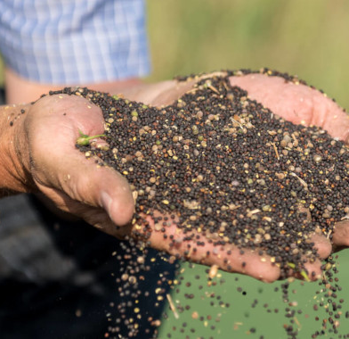
ZAPRAWIANIE NASION
Najbardziej efektywny sposób stosowania środków ochrony roślin
Preferowane w integrowanej ochronie roślin
Stosowanie punktowo, a nie na całą plantację
Zabieg najtańszy i najłatwiejszy do wykonania (ESTA)
Powoduje ograniczenie stosowania nalistnych środków ochrony roślin

Slide 39

CERTYFIKAT ESTA
Europejska gwarancja zaprawiania nasion
Zapewnia profesjonalne zaprawianie nasion
Gwarantuje brak pylenia zaprawionych nasion
Gwarantuje równomierne dawkowanie zaprawy nasiennej
Umożliwia obniżenie normy wysiewu zaprawionych nasion
Wspiera zasady integrowanej ochrony roślin
Gwarantuje ograniczenie negatywnego wpływu na środowisko oraz człowieka
Pozwala na obniżenie kosztów produkcji roślinnej

Slide 40
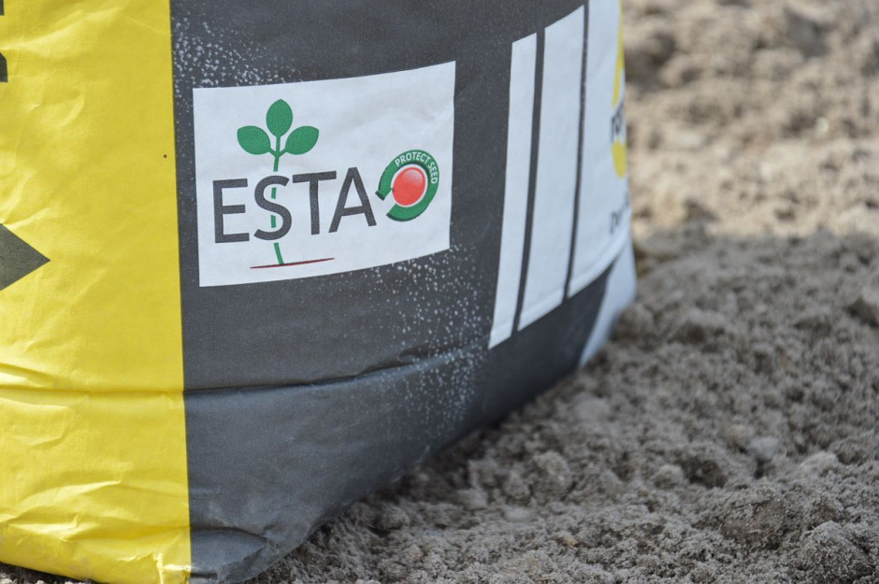
EUROPEJSKA GWARANCJA JAKOŚCI ZAPRAWIANIA NASION
Certyfikat ESTA w Polsce nadzorowany przez Polską Izbę Nasienną (PIN) oraz PCA.
Zaprawianie neonikotynoidami tylko przez firmy posiadające certyfikat ESTA.
Aktualnie 18 firm w Polsce posiada certyfikat ESTA:
  rzepak – 11
  kukurydza – 9
  pszenica – 10
  jęczmień – 10
  pszenżyto – 8
  żyto – 9
  owies - 6
  burak cukrowy – 1
  groch – 4
  łubiny – 2
Dodatek polimerów do zapraw nasiennych zapobiega pyleniu.

Slide 41
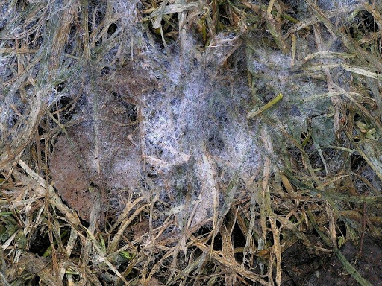
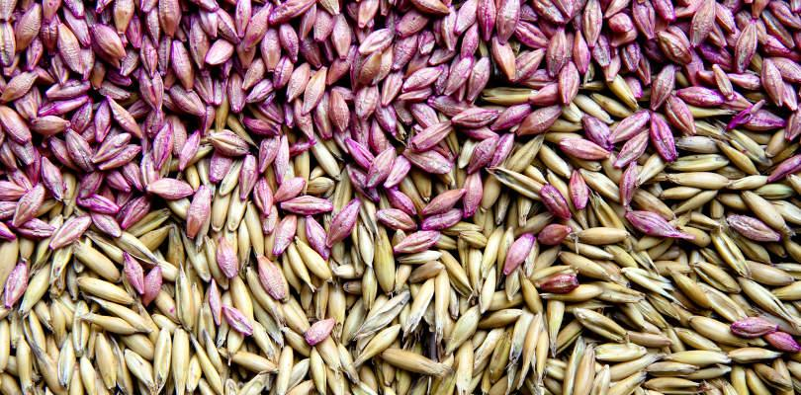
ZAPRAWY NASIENNE
Liczba zapraw nasiennych do zwalczania patogenów zbóż ozimych
Uprawa | Patogeny | Liczba zapraw
 |  | aktualnie | po wycofaniu
Jęczmień ozimy | Głownia pyląca jęczmienia | 35 | 3
 | Głownia zwarta jęczmienia | 18 | 0
 | Pasiastość liści jęczmienia | 55 | 3
 | Pleśń śniegowa zbóż i traw | 36 | 3
 | Zgorzel siewek | 22 | 3
Pszenica ozima | Głownia pyląca pszenicy | 31 | 3
 | Ostra plamistość oczkowa | 15 | 3
 | Pleśń śniegowa zbóż i traw | 55 | 11
 | Śnieć cuchnąca pszenicy | 65 | 8
 | Śnieć gładka pszenicy | 19 | 7
 | Śnieć karłowa pszenicy | 8 | 1
 | Zgorzel podstawy źdźbła | 2 | 2
 | Zgorzel siewek | 43 | 6

Slide 42
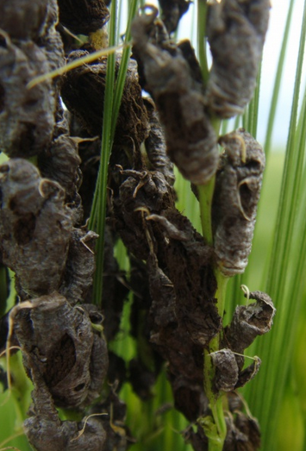
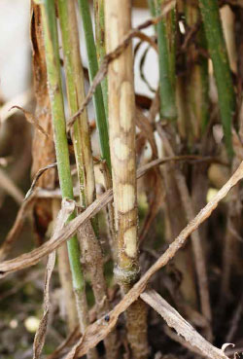
ZAPRAWY NASIENNE
Liczba zapraw nasiennych do zwalczania patogenów zbóż jarych
Uprawa | Patogeny | Liczba zapraw
 |  | aktualnie | po wycofaniu
Jęczmień jary | Głownia pyląca jęczmienia | 33 | 6
 | Głownia zwarta jęczmienia | 3 | 1
 | Pasiastość liści jęczmienia | 52 | 8
 | Zgorzel siewek | 25 | 6
Pszenica jara | Głownia pyląca pszenicy | 18 | 1
 | Ostra plamistość oczkowa | 1 | 0
 | Śnieć cuchnąca pszenicy | 54 | 4
 | Śnieć gładka pszenicy | 8 | 3
 | Śnieć karłowa pszenicy | 5 | 0
 | Zgorzel podstawy źdźbła | 1 | 1
 | Zgorzel siewek | 27 | 8

Slide 43
ZAPRAWY NASIENNE
Zaprawy fungicydowe zarejestrowane w Polsce do ochrony zbóż
Uprawa | Liczba zapraw nasiennych Aktualnie Po redukcji
Jęczmień jary | 58 9
Jęczmień ozimy | 60 5
Owies | 33 3
Pszenica jara | 56 7
Pszenica ozima | 71 13
Pszenżyto jare | 13 0
Pszenżyto ozime | 60 10
Żyto jare | 18 3
Żyto ozime | 60 6

Slide 44
ZAPRAWY FUNGICYDOWE PRZEWIDZIANE DO WYCOFANIA
Substancje czynne fungicydów i insektycydowe stosowane w zaprawach nasiennych przewidziane do zastąpienia (wycofania)
Substancja czynna | Liczba zapraw fungicydowych w Polsce | Rośliny rolnicze
difenokonazol | 14 | różne rośliny
fludioksonil | 43 | różne rośliny
fluopikolid | 1 | rzepak
metalaksyl | 1
tebukonazol ziram | 19 1 | różne rośliny kukurydza

Slide 45
PSZENICA OZ. - ZAREJESTROWANE ŚRODKI OCHRONY ROŚLIN
Liczba zarejestrowanych środków ochrony roślin w Polsce – pszenica ozima
Rodzaj środka | 17 czerwca 2026 r. | Po ewentualnym wycofaniu | % redukcji
Fungicydy nalistne | 480 | 352 | 25
Herbicydy | 452 | 331 | 27
Insektycydy | 98 | 72 | 27
Moluskocydy | 32 | 32 | 0
Regulatory wzrostu | 90 | 90 | 0
Zaprawy fungicydowe | 71 | 11 | 75
Zaprawy insektycydowe | 0 | 0 | 0
Razem | 1223 | 898 | 27

Slide 46
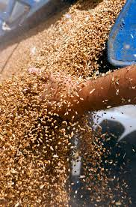

PODSUMOWANIE
Zaprawianie materiału siewnego należy do najbardziej
efektywnych sposobów stosowania środków ochrony roślin.
Zaprawianie jest zgodne z integrowaną ochroną roślin.
Zaprawianie to punktowe stosowanie środków ochrony roślin.
Zaprawianie ogranicza liczbę zabiegów nalistnych.
Zaprawiać najlepiej w firmach posiadających certyfikat UE jakości zaprawiania ESTA.

Slide 47


Dziękuję za uwagę
Prof. dr hab. Marek Mrówczyński
Instytut Ochrony Roślin-PIB
m.mrowczynski@iorpib.poznan.pl
Kom. 600 250 919
Dyrektor IOR – PIB w latach
2018 – 2021 oraz 2007 - 2012

